Slide 1
DIAGNÓSTICO DAS VARIÁVEIS FÍSICO-QUÍMICAS E BIOLÓGICAS COMO INDICADORAS DA QUALIDADE DE ÁGUA DO RESERVATÓRIO SAULO MAIA – PB
Autores: Maria Virgínia da Conceição Albuquerque,
Josivaldo Rodrigues Sátiro, Suelly Fernandes da Silva, Amanda da Silva Barbosa, Ediano Duarte Lima
Orientador: Wilton Silva Lopes.
Fortaleza – 28 de Maio de 2018

Slide 2
INTRODUÇÃO
Essenciais para o abastecimento público;
Auxiliam na irrigação, na dessedentação animal e na aquicultura.

Slide 3
INTRODUÇÃO
Atividades antropogênicas
Poluição hídrica
Eutrofização

Slide 4
INTRODUÇÃO
O monitoramento da qualidade da água é um dos principais instrumentos de sustentação de uma política de planejamento e gestão de recursos hídricos (GUEDES, DA SILVA et al., 2012).

Slide 5
INTRODUÇÃO
A avaliação da qualidade da água segue normas de análises pré-estabelecidas pelos órgãos competentes de acordo com a finalidade que se destina;
Essas normas representam as quantidades limítrofes dos diversos elementos que podem ser tolerados nas águas de abastecimento público.

Slide 6
OBJETIVO
Avaliar os parâmetros físico-químicos e biológicos, do reservatório Saulo Maia;

Slide 7
MATERIAL E MÉTODOS
Com capacidade de 2.611.200 m³, sendo um dos maiores do Brejo paraibano, o reservatório Saulo Maia, ainda em fase de obras, foi construído em 2001 em meio a vales profundos para garantir água de boa qualidade para o Município (MARQUES, et al., 2016),
Reservatório Saulo Maia – Areia (PB)

Slide 8
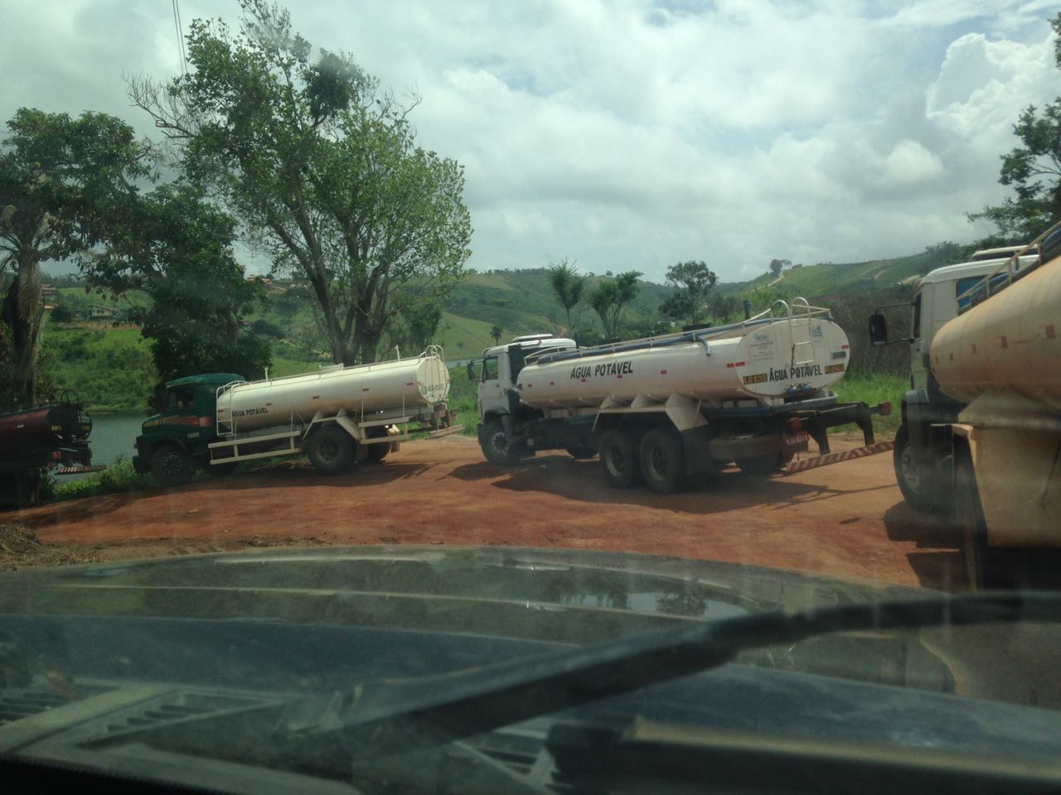
MATERIAL E MÉTODOS
Por possui o maior potencial de reserva hídrica da cidade é responsável pelo abastecimento público através de “carros pipas” em cidades do Rio Grande do Norte e outros 15 municípios da Paraíba.
Carros pipas transportando água do Reservatório Saulo Maia – Areia (PB)

Slide 9
MATERIAL E MÉTODOS
Com frequência mensal (dezembro 2016 a dezembro de 2017), no ponto de captação da retirada da água para distribuição pública.
Foram medidos pH, temperatura, oxigênio dissolvido, alcalinidade, dureza, condutividade, sólidos totais dissolvidos, cor, turbidez, carbono orgânico total e microcistina-LR. As técnicas de análises seguiram APHA, 2012.

Slide 10
RESULTADOS E DISCUSSÃO
Tabela 1. Parâmetros médios analisados na caracterização da água de estudo
PARÂMETROS | Máxima | Mínima | Médias
pH | 9,3 | 7,5 | 8,4
Condutividade (μS.cm⁻¹) | 471 | 426 | 448,5
Sólidos Totais Dissolvidos (ppm) | 209 | 142,71 | 175,8
Temperatura (ºC) | 26,5 | 21,0 | 23,7
Alcalinidade Total (mg.L⁻¹ CaCO₃) | 60,8 | 45 | 52,9
Dureza Total (mg.L⁻¹ CaCO₃) | 66 | 23 | 44,5
Turbidez (uT) | 37,7 | 18,1 | 27,9
Cor aparente (uH) | 73,3 | 41,6 | 57,45
Microcistina – LR (µg.L⁻¹) | 3,6 | 2,8 | 3,2

Slide 11
RESULTADOS E DISCUSSÃO
As alterações de pH podem ter origem natural (dissolução de rochas, fotossíntese) ou antropogênica (despejos domésticos e industriais). Para a adequada manutenção da vida aquática, o pH deve situar-se geralmente na faixa de 6 a 9 (GASPAROTTO, 2011).
No estudo, em quase todo período amostral foi verificado valores de pH alcalino.

Slide 12
RESULTADOS E DISCUSSÃO
Os valores médios de condutividade identificados no corpo d’água em estudo foi 448,5 μS.cm⁻¹.
Segundo (GASPAROTTO, 2011) amostras contaminadas por esgotos, apresentam condutividade que pode variar de 100 a 10.000 μS.cm⁻¹.

Slide 13
RESULTADOS E DISCUSSÃO
As águas naturais apresentam, em geral, intensidades de cor variando de 0 a 200 uH e para atender ao padrão de potabilidade, a água deve apresentar intensidade de cor aparente inferior a 5 uH (VON SPERLING, 2005).
A cor aparente da água em estudo apresentou valores médios 10x maior que o VMP pela Portaria de consolidação nº 005/2017 anexo XX para os padrões de potabilidade.

Slide 14
RESULTADOS E DISCUSSÃO
A concentração de microcistina–LR apresentou-se bastante elevada, sendo um valor encontrado com frequência em ambientes lênticos eutrofizados e indica riscos sérios à saúde humana.
Exposição recreacional, pode ocorrer irritações cutâneas e problemas gastrintestinais, a exemplo de complicações no fígado.

Slide 15
CONCLUSÃO
Os vários parâmetros discutidos no estudo, garantiram uma análise profunda e relevante à cerca da qualidade da água destinada para o abastecimento público, estando imprópria para o consumo humano
O processo de desinfecção em águas eutrofizadas não promove com eficiência o tratamento adequado para obedecer todos os parâmetros de padrões de potabilidade da água.
A microcistina-LR por exemplo, apresentou concentrações 3 vezes maior que o VMP pela portaria do Ministério de Saúde, e sua efetiva remoção se dá por meios de processos oxidativos avançados.

Slide 16
CONCLUSÃO
A cloração da água contendo matéria orgânica favorece a formação dos trihalometanos (THMs) – alguns destes por sua vez, são identificados como cancerígenos.
O comprometimento com a qualidade da água deve ter início com a preservação dos mananciais e reservatórios garantindo a presença das matas ciliares e fiscalizando o despejo de esgoto doméstico, agricultura e industrial

Slide 17
OBRIGADO!!!
Josivaldo Rodrigues Sátiro
Graduando em Engenharia Sanitária e Ambiental
josivaldosatiroo@gmail.com

